Slide 1
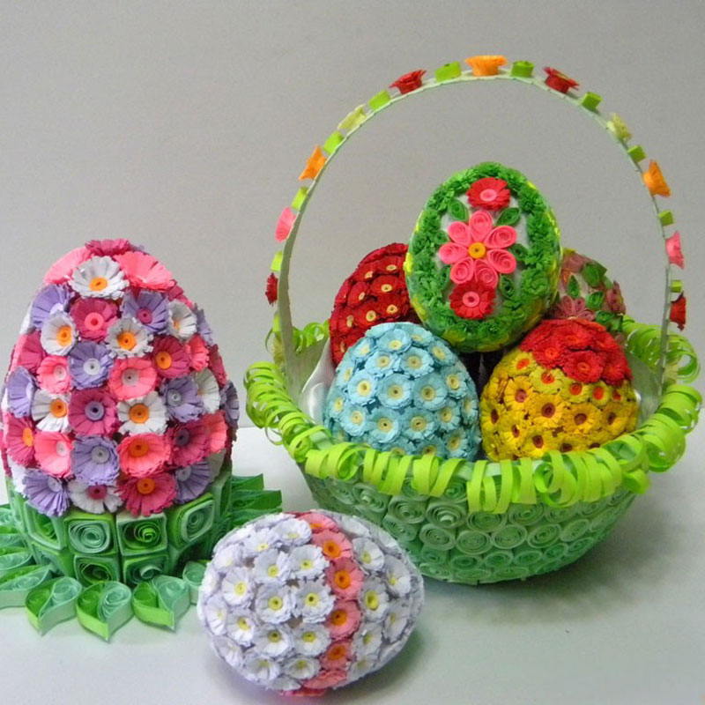
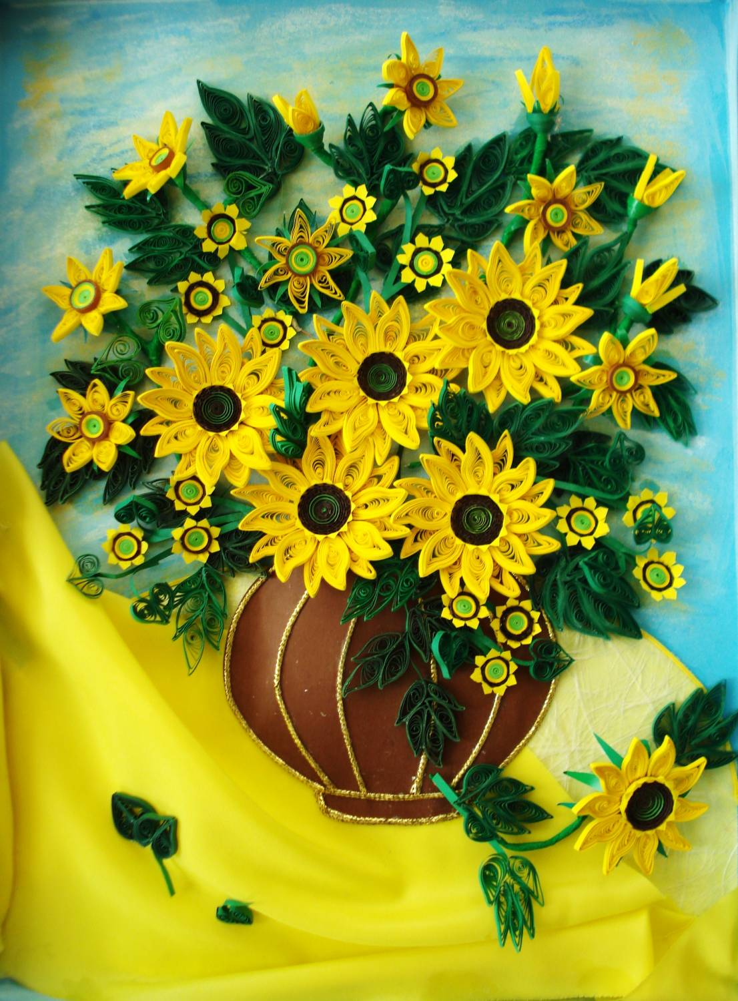
ПАПЕРОПЛАСТИКА
Підготувала:
Лисак Наталія Андріївна
керівник гуртків «Паперопластика»
Великобірківського БТШ

Slide 2
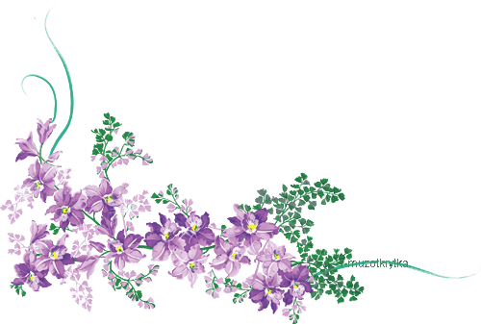
План майстер класу
Паперопластика
Різновиди технік роботи з папером
Майстер клас орігамі «Метелик»
Майстер клас об'ємна композиція «Букетик для мами»
Майстер клас техніка об'ємний квілінг та витинанка «Хризантеми»
Майстер клас орігамі , торцювання «Півонії»
Майстер клас квілінг «Пасхальне яйце»
Майстер клас об'ємна витинанка «Сніжинка»

Slide 3
Паперопластика - це конструювання плоских, об'ємних та напівоб'ємних форм з паперу шляхом його механічної обробки та трансформації.
А саме: складання, скручування, згинання, вирізування, прорізування, гофрування, склеювання тощо.

Slide 4
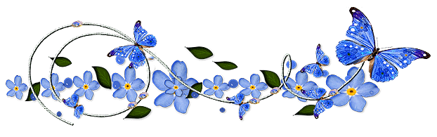
Історія паперопластики
Історія цього промислу на Сході йде в глиб століть, нерозривно пов’язуючись з історією виникнення самого паперу.
В Європі перші абстрактні об'ємно-просторові побудови з паперової площини виникають лише у XX ст.

Slide 5
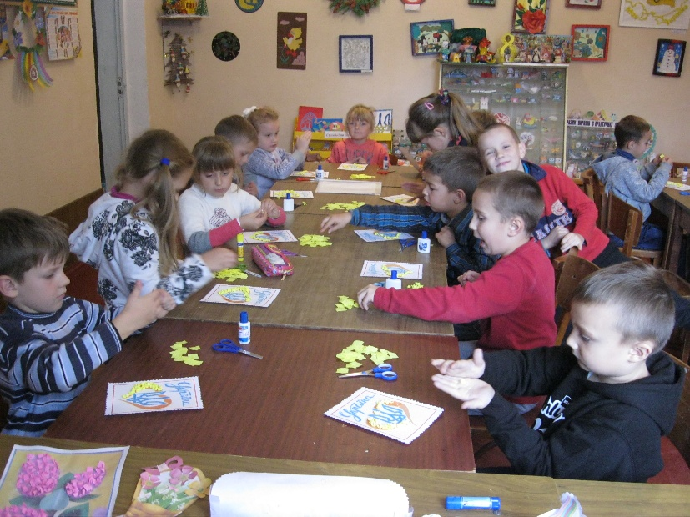
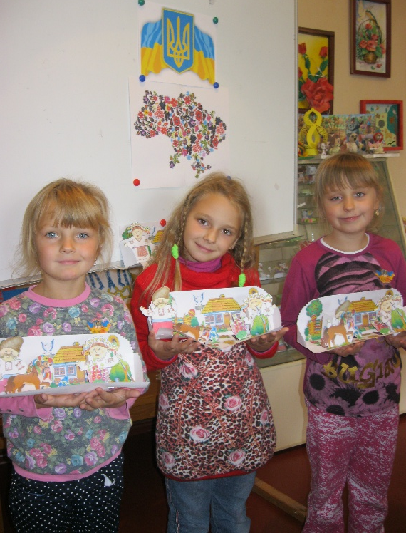
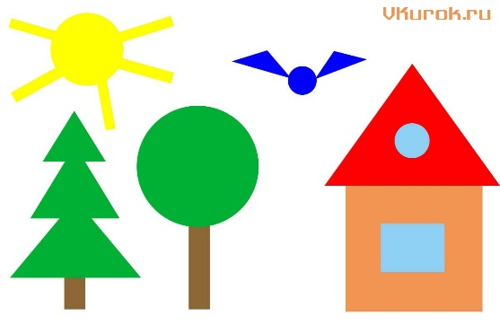
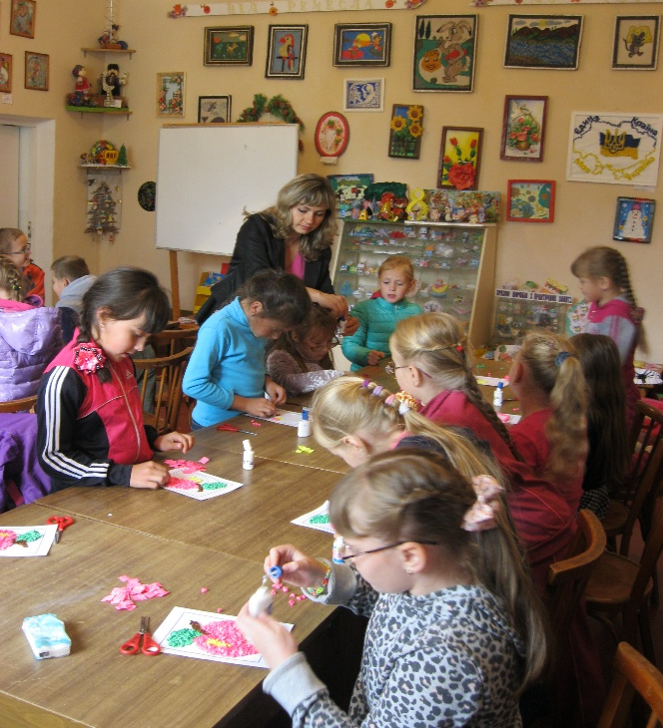
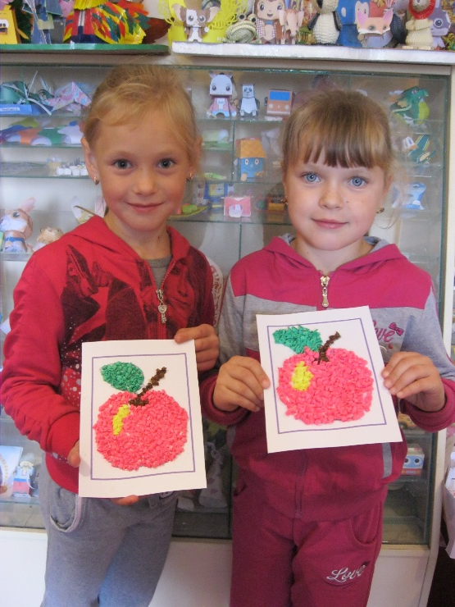
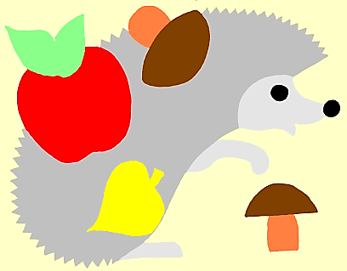
Заняття паперопластикою сприяють розвиткові гнучкого мислення та фантазії, тренують пам’ять, увагу, поліпшують координацію рухів і дрібну моторику пальців, знижують тривожність, підвищують самооцінку й упевненість у власних силах.

Slide 6
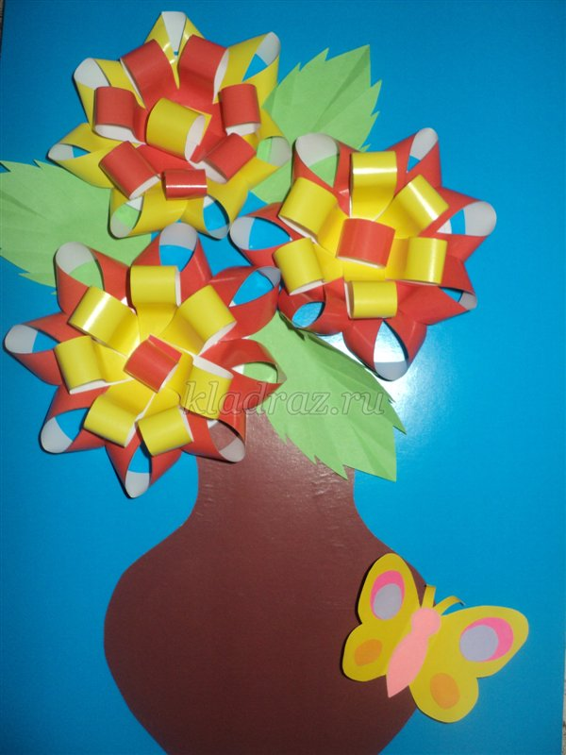
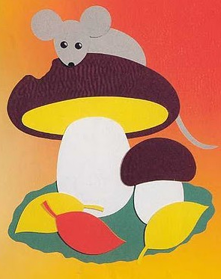
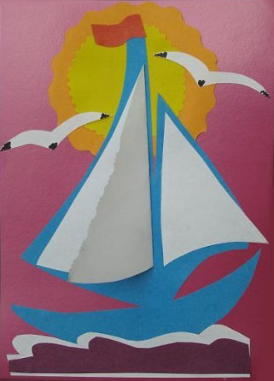
Аплікація
Аплікація – це малюнок, отриманий шляхом закріплення на будь-якій основі паперових чи картонних шматочків вирізаних попередньо за шаблонами.

Slide 7
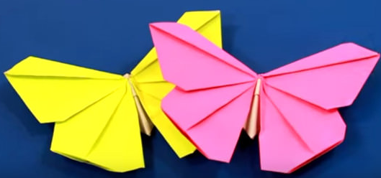
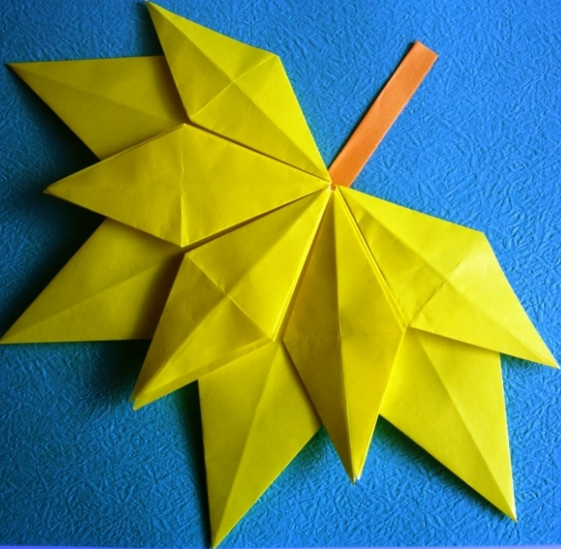
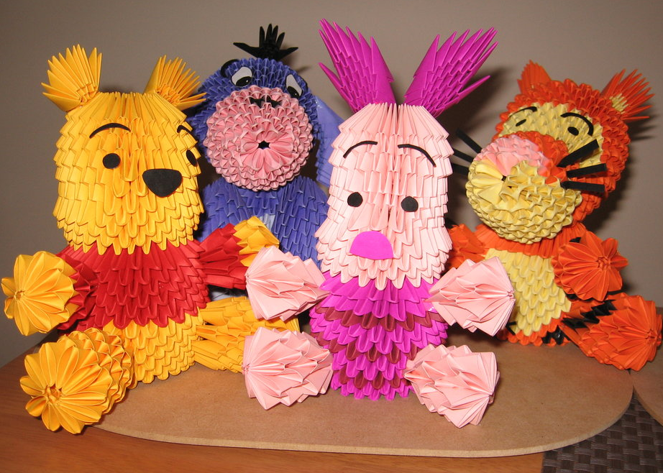
Оригамі
Оригамі – це традиційне японське мистецтво складання різних скульптур з паперу.
Це складання з паперу спочатку було переважно забавкою для дітей, та переросло у ціле мистецтво.

Slide 8
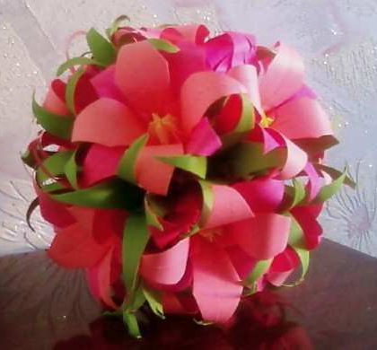
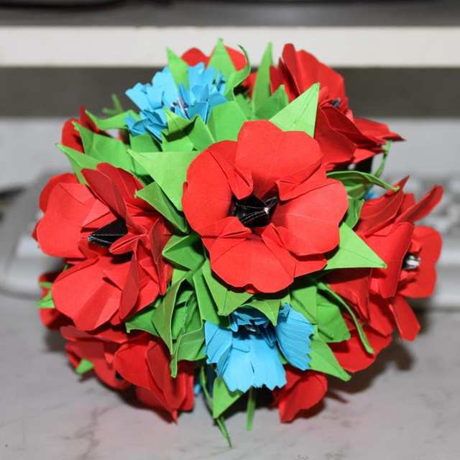
Кусудама
Кусудама – один з найдавніших декоративних традиційних японських виробів у техніці оригамі. Слово «кусудама» можна перекласти як «лікарська куля». Разом з тим, так називаються декоративні кулясті конструкції, зібрані з паперових квіток, розеток або збірних модулів іншої форми.

Slide 9
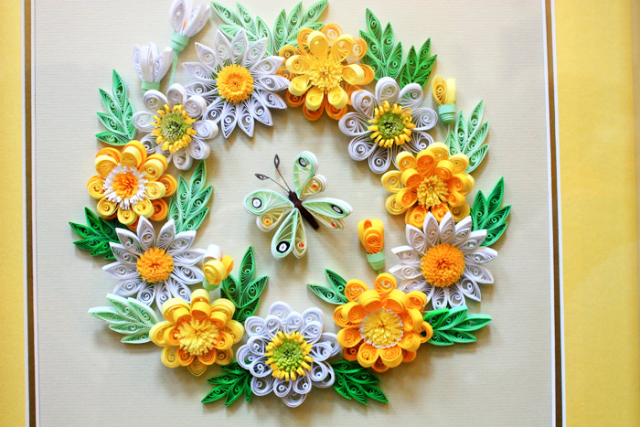
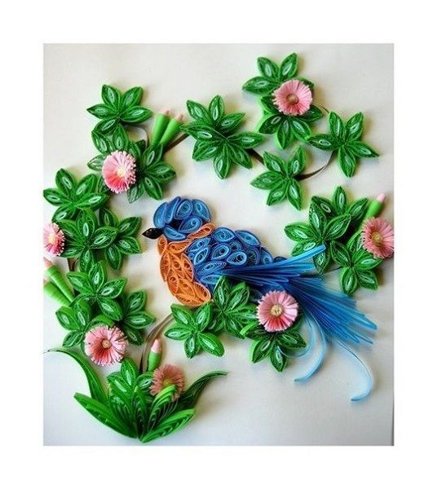
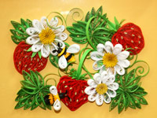
Квілінг
Квілінг - мистецтво виготовлення плоских або об'ємних композицій зі скручених у спіралі смужок паперу. Вважається, що він з'явився одразу після винайдення паперу в Китаї у 105р. н.е.

Slide 10
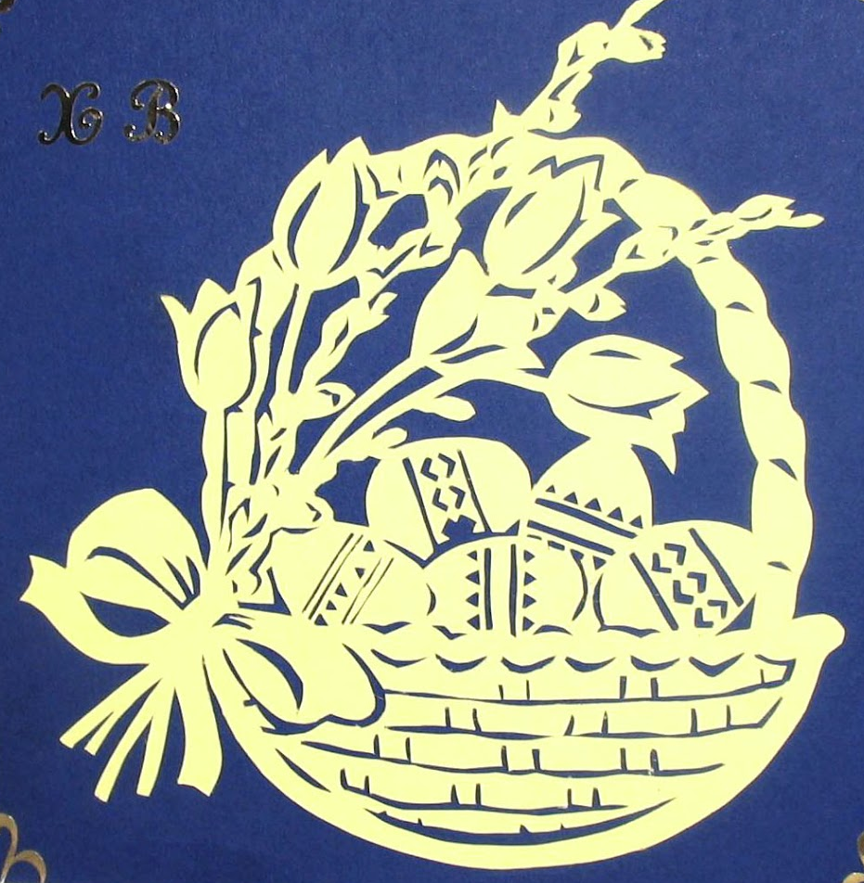
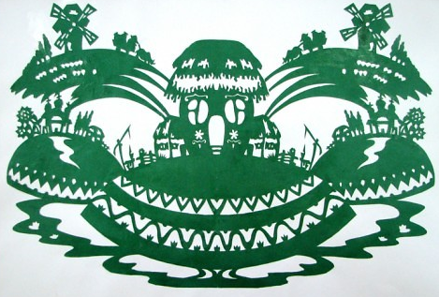
Витинанка
Витинанка - вид українського народного декоративного мистецтва. Назва походить від слова — "витинати", тобто "вирізати". Це орнаментальні прикраси житла, ажурно або силуетно витяті ножицями, вирізані ножем з білого або кольорового паперу.

Slide 11
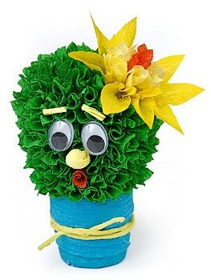
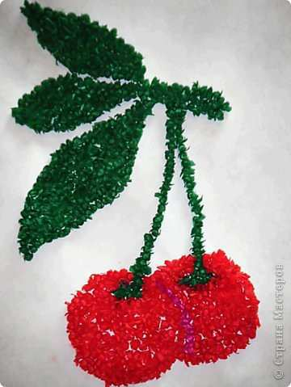
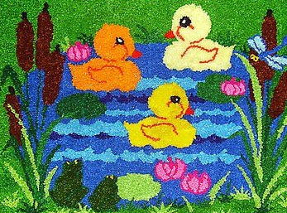
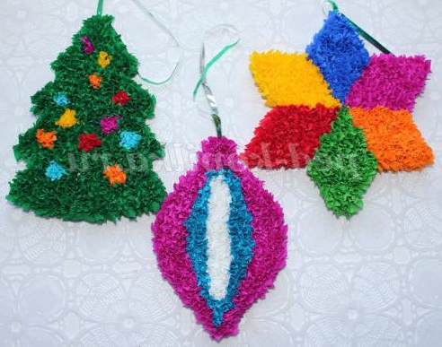
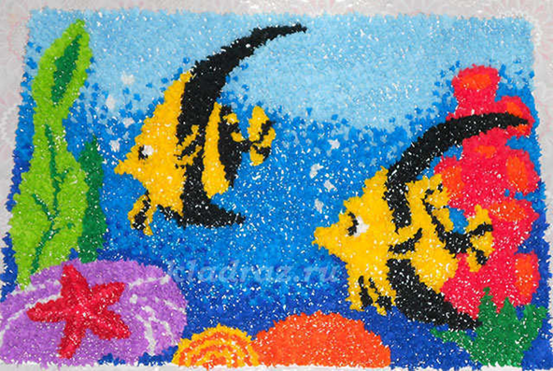
Торцювання
Торцювання – один з видів паперового рукоділля. Цю техніку можна віднести і до способу аплікації, і до виду квіллінга. За допомогою торцювання можна створювати дивовижні об'ємні картини, мозаїки, панно, декоративні елементи інтер'єру, листівки.

Slide 12
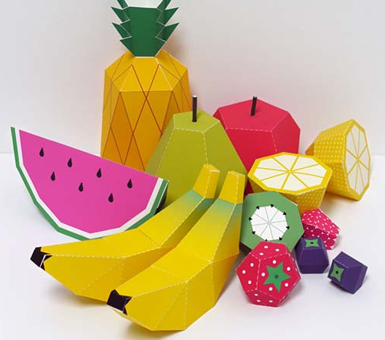
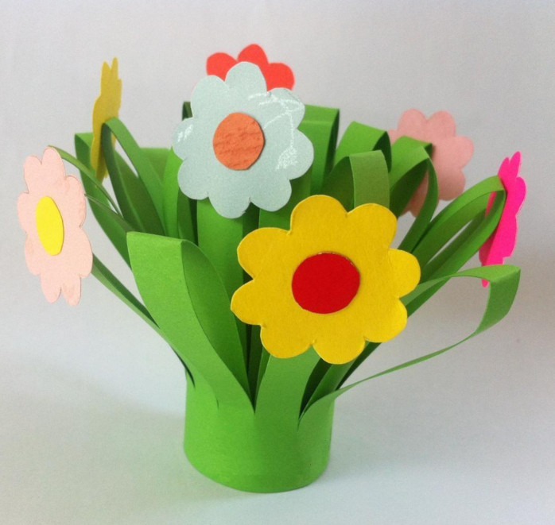
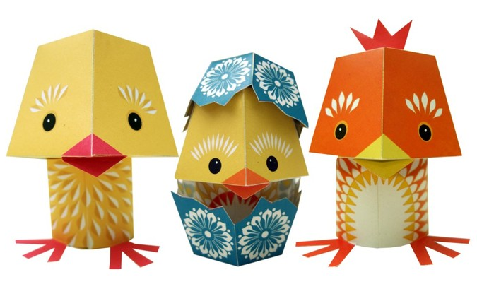
Об'ємні паперові іграшки та композиції
Вироби, які можна споглядати із усіх сторін.
Така техніка вимагає знання означень ліній (лінія згину, перерізу, нанаесення клею…). Дає можливість розвиватися логічному та просторовому мисленню,

Slide 13
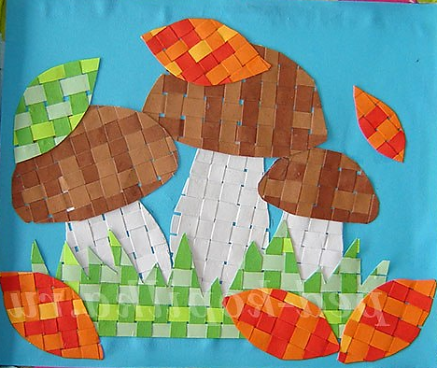
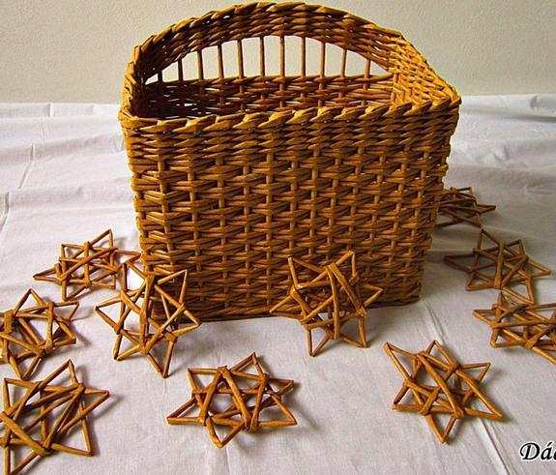
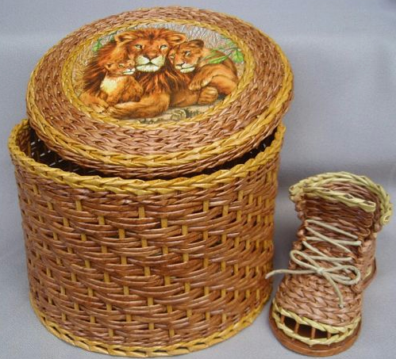
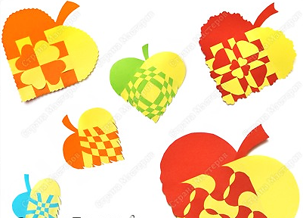
Плетіння з паперових трубочок та смужок
Це мистецтво виготовлення господарсько-побутових та художніх виробів з еластичної сировини паперових трубочок чи смужок.

Slide 14
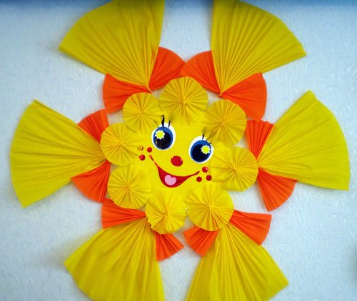
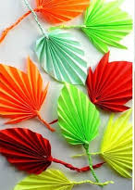
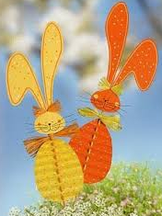
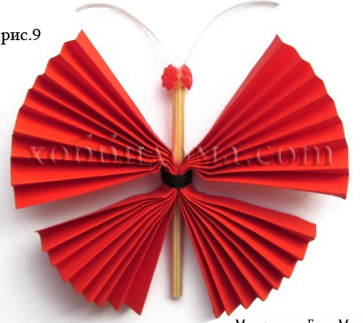
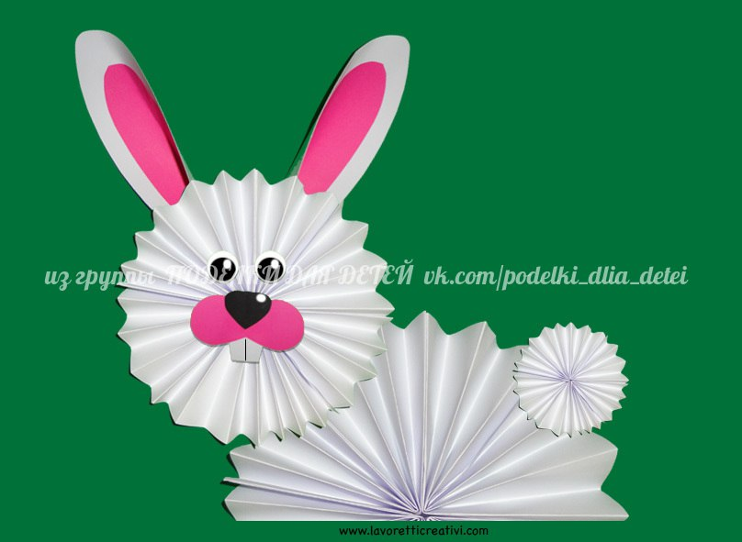
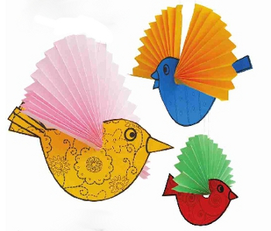
Гофрування
Гофрування- це техніка, що дозволяє гофрувати папір шляхом згинання паперу, до утворення «гір» та «долинок» (гармошка)

Slide 15
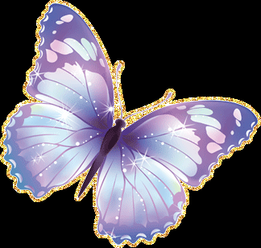
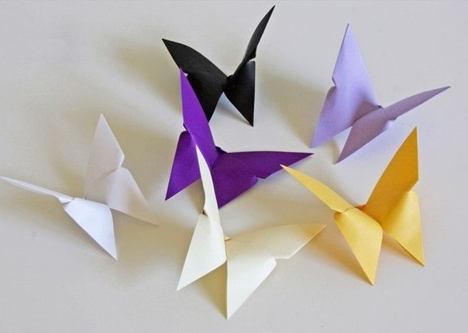
Майстер клас техніка орігамі «Метелик»

Slide 16
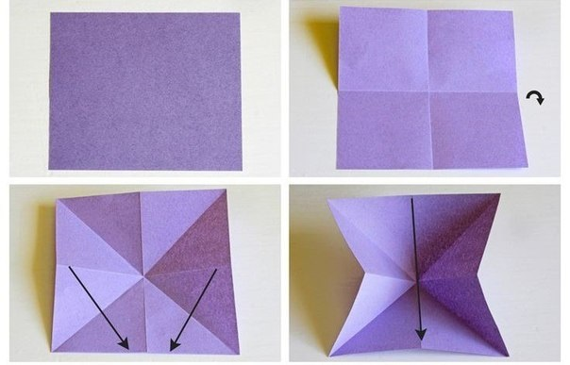
Беремо двосторонній кольоровий папір.
Вирізаємо квадрат потрібної величини.
Перегинаємо його по діагоналях великих та малих

Slide 17
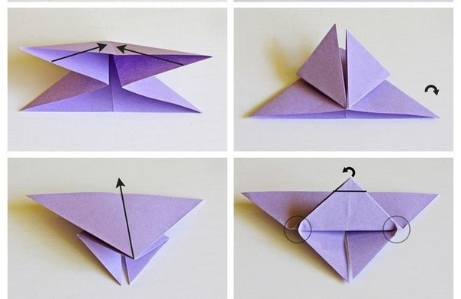
Складаємо папір таким чином, щоб вийшов трикутник, як показано на рисунку. Для цього загинаємо правий і лівий краї аркуша в середину.
Загинаємо куточки деталі.
Загинаємо вершину трикутника таким чином, щоб кінчик злегка виступав над верхнім краєм деталі. Загортаємо трикутник.

Slide 18
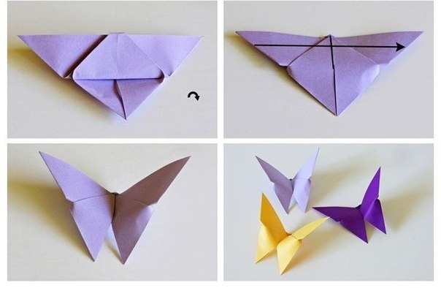
Не загладжуйте згини, інакше фігурка буде надто плоскою!
Складаємо фігурку навпіл поперек.
Метелик готовий.

Slide 19


Майстер клас
техніка об'ємна композиція «Букетик для мами»

Slide 20
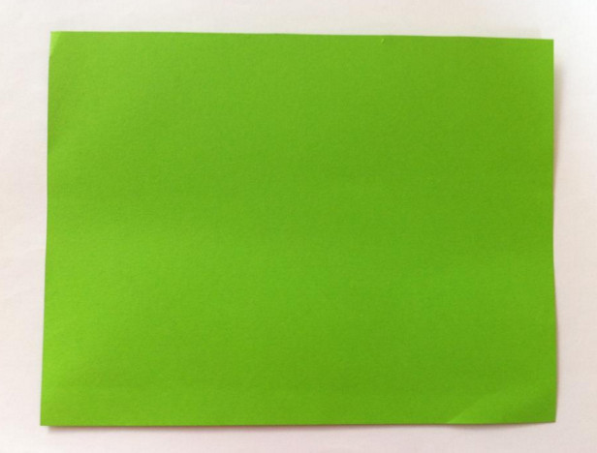
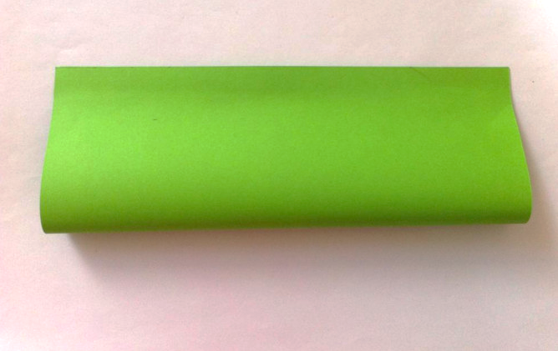
Беремо зелений аркуш паперу.
Перегинаємо його пополам, не притискаючи сильно місце згину.

Slide 21
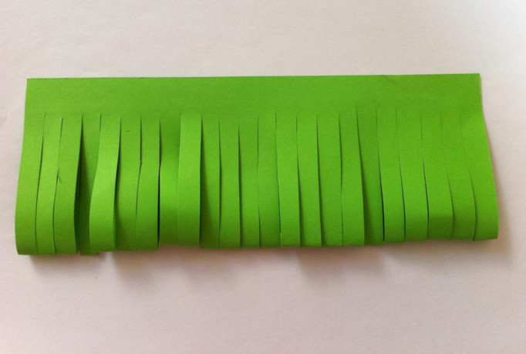
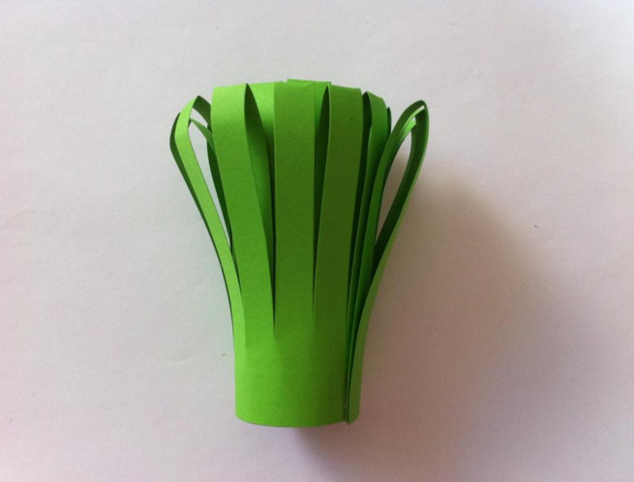
Робимо надрізи з боку згину.
Звертаємо. Фіксуємо клеєм

Slide 22


Розправляємо.
Вирізаємо різнокольорові квіточки.

Slide 23


Букетик для мами готовий.
Приклеюємо квіти до травички.
Букетик для мами готовий!

Slide 24



Майстер клас
техніка об'ємний квілінг
та витинанка
«Хризантеми»

Slide 25



Для виготовлення квітки хризантеми нам знадобляться кольорові смужки паперу (10х20см) різного кольору.
На кожній смужці ми робимо дрібні надрізи, не дорізаючи до кінця по 1.5см.

Slide 26


Робимо стебло: звертаємо щільно смужку зеленого паперу трубочкою, край закріплюємо клеєм. Для виготовленні стебла нам потрібна одна п'ята аркуша паперу А4.
Вирізаємо два листочки. Один буде служити чашолистків, а інший кріпиться на стебло. Краї листочків нарізаємо так само локшиною, і злегка закручуємо ножицями.

Slide 27



Беремо червону смужку-це серединка квітки і щільно згортаємо її трубочкою. Край закріплюємо клеєм.
На червону серединку накручуємо жовту смужку. Краї так само закріплюємо клеєм і т.д.
Квітка хризантеми готова.

Slide 28


Тепер з'єднуємо квітку і стебло.
Приклеюємо листочки і наш виріб готовий!

Slide 29

Майстер клас
техніка орігамі та торцювання «Півонії»

Slide 30

Візьмемо червону серветку. Складіть всі чотири кута до центру.

Slide 31

Знову складіть всі чотири кути квадрата до його центру Перевірте отриманий у вас результат. Переверніть заготовку на іншу сторону. І знову складіть всі кути квадрата до центру.

Slide 32

З вивороту вироби витягніть пелюстка, повторіть цю дію з усіх боків.

Slide 33

Переверніть виріб на інший бік і викрутіть чотири куточка з центру заготовки. Одна півонія готова. У такому ж порядку зробіть ще дві квітки.

Slide 34

Нарізаємо з гофрованого жовтого паперу квадратики розміром 3 на 3 см

Slide 35

Далі працюємо в техніці торцювання. Беремо в ліву руку квадратик, в праву - олівець зворотною стороною. На середину квадратика ставимо торцем олівець і щільно закручуємо квадратик навколо олівця. Отриману заготовку, не знімаючи з олівця, приклеюємо в середину нашого півонії. І так приклеюємо по 6-8 квадратиків в середину кожної квітки.

Slide 36

Готові півонії розташовуємо на основі і приклеюємо.

Slide 37


Нарізаємо з гофрованого паперу темно-знденого та світло-зеленого кольору квадратики розміром 3-3см і заклеюємо весь простір на нашому виробі. Кожен наступний квадратик наклеюємо поруч з попереднім.
Наш виріб готовий!

Slide 38

Майстер клас
техніка квілінг
«Пасхальне яйце»

Slide 39


Тепер з бежевих смуг для квілінгу довжиною 27 см скручуємо розпущене роли (4 шт.) діаметром 15 мм Краю фіксуємо крапелькою клею. Діаметр ролів перевіряємо люмографом.
Надаємо готовим роллам спочатку форму трикутника, а потім одне з ребер згинаємо всередину.

Slide 40


З смуг лілового кольору довжиною 27 см скручуємо 6 ролів розпущених діаметром 20 мм. Так само фіксуємо краю клеєм.
Надаємо готовим ролу форму «крапля» і склеюємо їх між собою квітку.

Slide 41


З смуг довжиною 27 см блакитного кольору скручуємо 2 розпущених ролу діаметром 25 мм Не щабываем про краю ролів.
Надаємо пальцями готовим роллам форму «долька».

Slide 42


З 2-х рожевих смуг тієї ж довжини скручуємо такі ж розпущене роли діаметром 25 мм і надаємо їм форму «крапля».
Для заповнення порожнеч на картинці скрутимо кілька різнокольорових тугих ролів діаметром 5-7 мм

Slide 43

З допомогою клею закріплюємо деталі на полотні, попередньо робимо «примірку».

Slide 44


Яйце не може висіти на картині, тому потрібно виготовити підставку для нього. Для цього скручуємо з жовтих смуг 3 ролу діаметром 15-20 мм, і надаємо 2-м з них форму «крапля», а одному - квадратну форму, трохи загостреними кутами на одній із сторін.
Приклеюємо деталі до полотна прямо під крашанкою.

Slide 45


Для більшої привабливості виготовимо кілька парних завитків. Використовуємо жовті і пурпурні смуги, і завиваєми ми їх лише з одного боку.
Приклеюємо їх до підставки на полотно.
Наш виріб готовий!

Slide 46




Майстер клас
техніка об'ємна витинанка
«Сніжинка»

Slide 47


Вирізаємо із аркуша паперу два квадрата.
Перегинаємо їх навпіл, щоб утворився трикутник, потім цю дію робимо ще раз.

Slide 48


Вирізаємо посередині трикутника частину, яка зображена на рисунку, щоб у нас утворилися дві пелюсточки.
Прорізаємо по дві смужки (по 0,5-1см) на кожній пелюсточці, не дорізаючи до вершини 1-1,5см

Slide 49



Розкриваємо сніжинку.
Беремо середню смужку у кожній пелюсточці й приклеюємо її кінчиком до центру сніжинки.
Приклеюємо дві частини сніжини спинками одне до одного, щоб пелюсточки не співпадали. Сніжинка готова!

